Slide 1
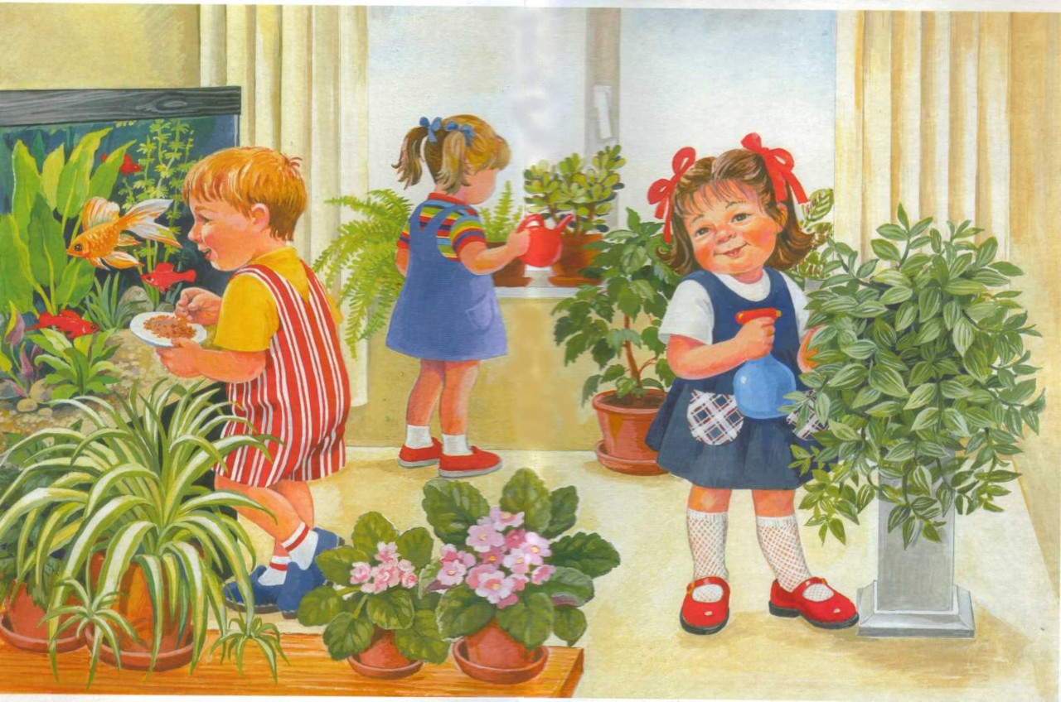
МБОУ «Средняя общеобразовательная школа № 28»
Дошкольное отделение № 1
ТРУДОВОЕ ВОСПИТАНИЕ ДОШКОЛЬНИКОВ В ДОУ
Выполнила:
Ясонова Жанна Николаевна,
воспитатель высшей
квалификационной категории
рп Богородское
2020 г

Slide 2
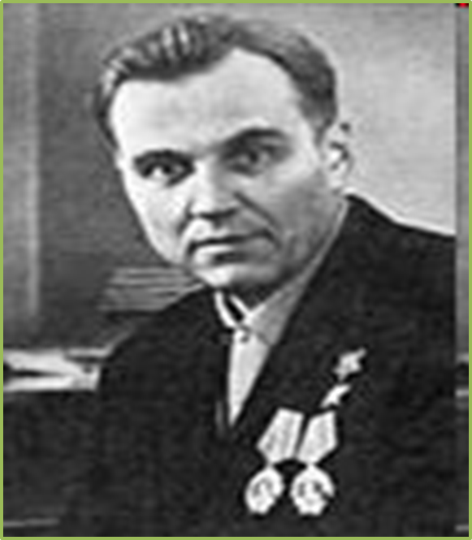
«Дайте детям радость труда.
Эту радость ему несут успех, осознание своей умелости и значимости исполняемой работы, возможность доставлять радость другим»
В.А.Сухомлинский

Slide 3
Трудовая деятельность в ДОУ в соответствии ФГОС
В соответствии с ФГОС главной целью трудового воспитания является формирование положительного отношения к труду через решение следующих задач:
- формирование позитивных установок к различным видам труда и творчества;
- воспитание ценностного отношения к собственному труду, труду других людей и его результатам;
- воспитание личности ребенка в аспекте труда и творчества;
- развитие творческой инициативы, способности самостоятельно себя реализовать в различных видах труда и творчества

Slide 4
Современные подходы к формированию предметно-развивающей среды в ДОУ в соответствии с требованиями ФГОС
Согласно пункту 3.3.2. ФГОС ДО развивающая предметно-пространственная среда должна:
обеспечивать возможность общения и совместной деятельности детей и взрослых;
быть содержательно-насыщенной, трансформируемой, полифункциональной, вариативной, доступной и безопасной.
соответствовать возрастным возможностям детей и стать основой для организации увлекательной, содержательной жизни и разностороннего развития каждого ребенка.
Развивающая предметная среда является основным средством формирования личности ребенка и источником его знаний и социального опыта.

Slide 5
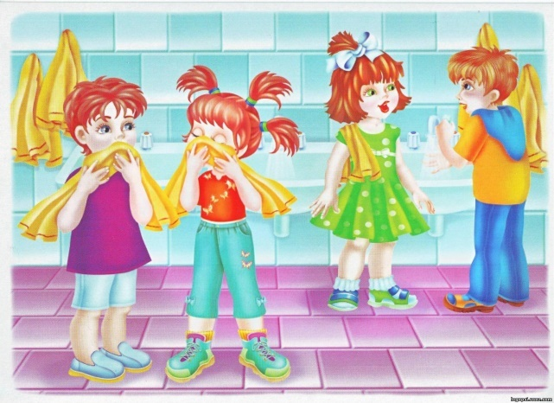
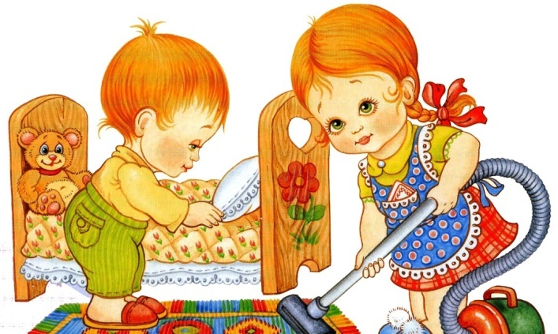
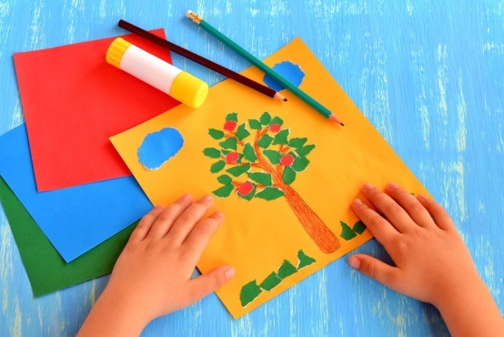
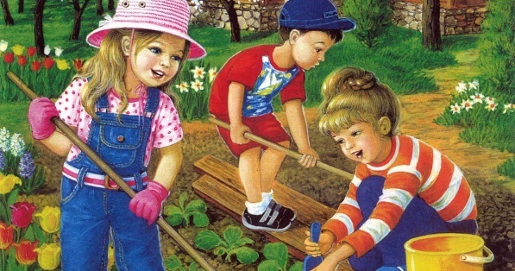
Виды труда дошкольников.
Различают четыре основных вида детского труда:
- самообслуживание;
- хозяйственно – бытовой труд;
- труд в природе;
- ручной труд

Slide 6
Задачи трудового воспитания детей дошкольного возраста по группам
Группа раннего возраста | Младшая группа | Средняя группа | Старшая группа | Подготовительная группа
Начинается приобщение детей к трудовой деятельности. Основной вид труда в этом возрасте - самообслуживание | Продолжается формирование у детей желания к посильному труду. | Дети активно овладевают различными трудовыми навыками и приемами труда в природе, хозяйственно-бытового труда и самообслуживания. | Добавляется ручной труд. Делается акцент на формирование всех доступных детям умений, навыков в различных видах труда. Формируется осознанное отношение и интерес к трудовой деятельности, умение достигать результата. | Сформированные навыки и умения совершенствуются.

Slide 7
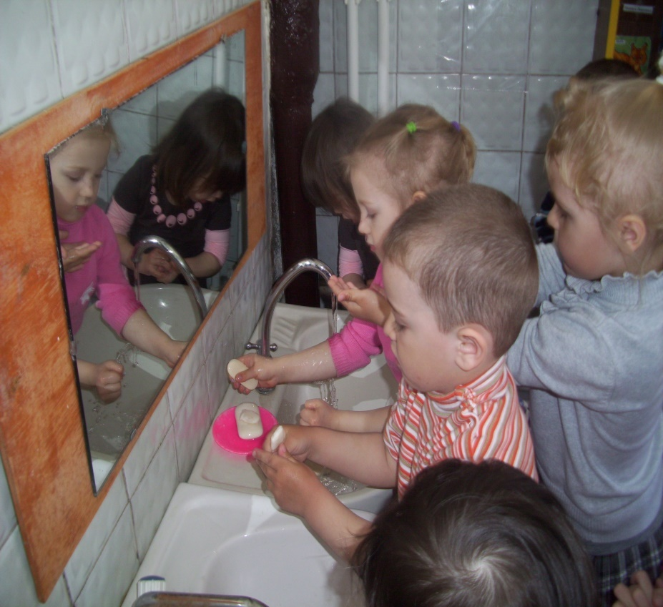
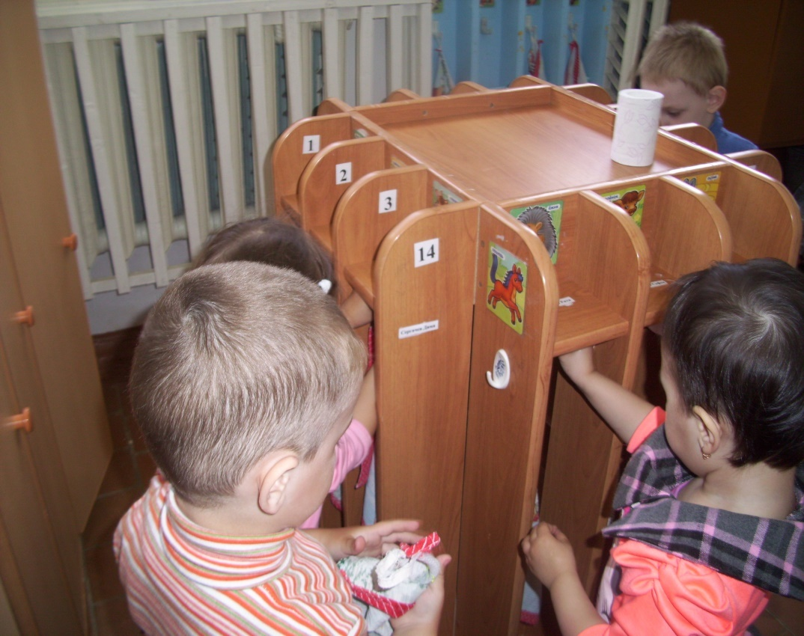
Самообслуживание - труд, направленный на удовлетворение повседневных личных потребностей

Slide 8
Овладение компонентами трудовой деятельности в процессе самообслуживания
Младший возраст | Средний возраст | Старший возраст
Дети ежедневно выполняют элементарные трудовые поручения, приучающие их к систематическому труду, что формирует привычку к аккуратности и опрятности (умение обслуживать себя, добиваясь тщательности выполнения необходимых действий, самостоятельности) | Усложнение воспитательных задач выражается в повышении требований к качеству действий, организованному поведению в процессе ухода за собой, к времени, затраченному на это (соблюдают последовательность одевания, умывания, раздевания, что формирует у них потребность в чистоте и опрятности, привычку к самообслуживающему труду | Приобретаются навыки самообслуживания (самостоятельно и аккуратно едят, тщательно пережевывают пищу с закрытым ртом; пользуются ложкой, вилкой, без напоминания салфеткой; самостоятельно моют руки и лицо, засучивая рукава, не разбрызгивая воду, пользуются мылом, сухо вытираются полотенцем; самостоятельно одеваются и раздеваются в определенной последовательности, аккуратно складывают и вешают одежду, замечают неполадки в одежде и исправляют их)

Slide 9
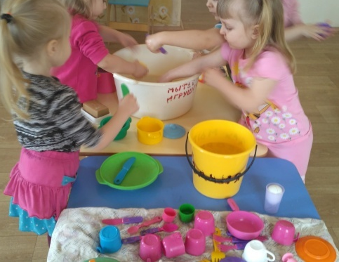
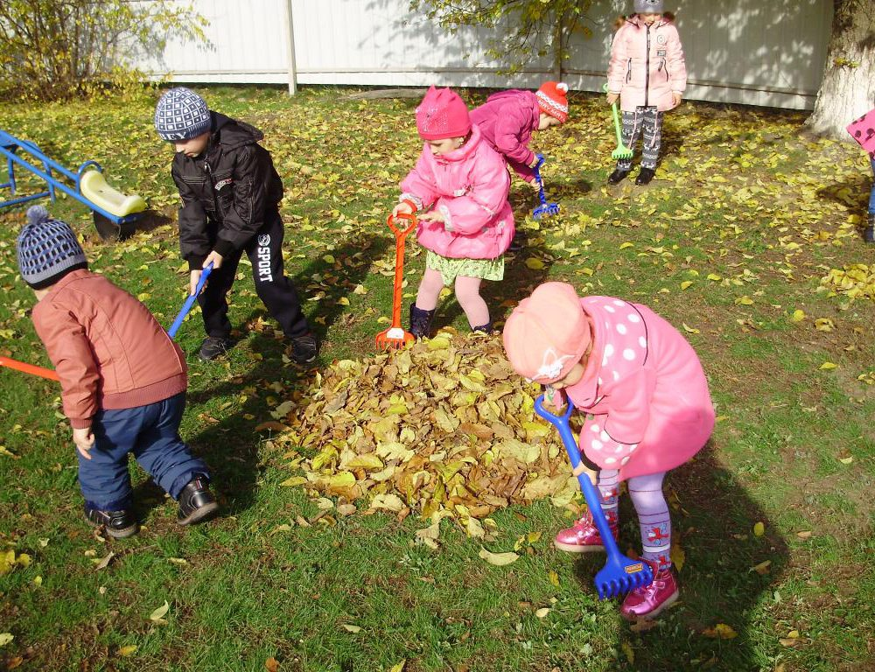
Хозяйственно-бытовой труд направлен на поддержание чистоты и порядка в помещении и на участке, помощь взрослым при организации режимных процессов.

Slide 10
Овладение компонентами трудовой деятельности в процессе хозяйственно- бытового труда
Младший возраст | Средний возраст | Старший возраст
Дети убирают игрушки, книги, помогают воспитателю вынести игрушки и книги на участок. При подготовке к еде дети выполняют отдельные трудовые поручения. | Дети моют игрушки, стирают и развешивают кукольное белье, дежурят по столовой и занятиям, протирают пыль со стульев. Помогают воспитателям вынести игрушки на участок и принести их обратно. | Старшие дошкольники помогают разложить мыло в мыльницы, повесить полотенца. На участке поддерживают порядок: подметают дорожки, поливают цветы. Дети включаются в дежурство по уголку природы, наводят порядок в групповой комнате(1 раз в неделю). У детей седьмого года жизни появляются новые трудовые процессы; они наводят порядок в шкафу с материалами и пособиями, протирают мебель.

Slide 11
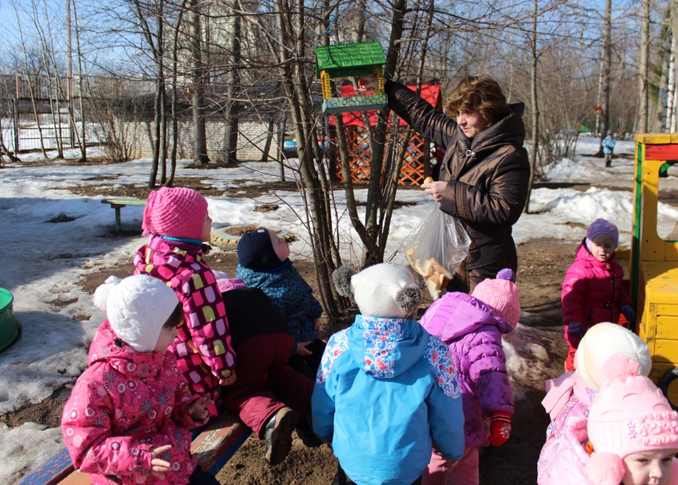
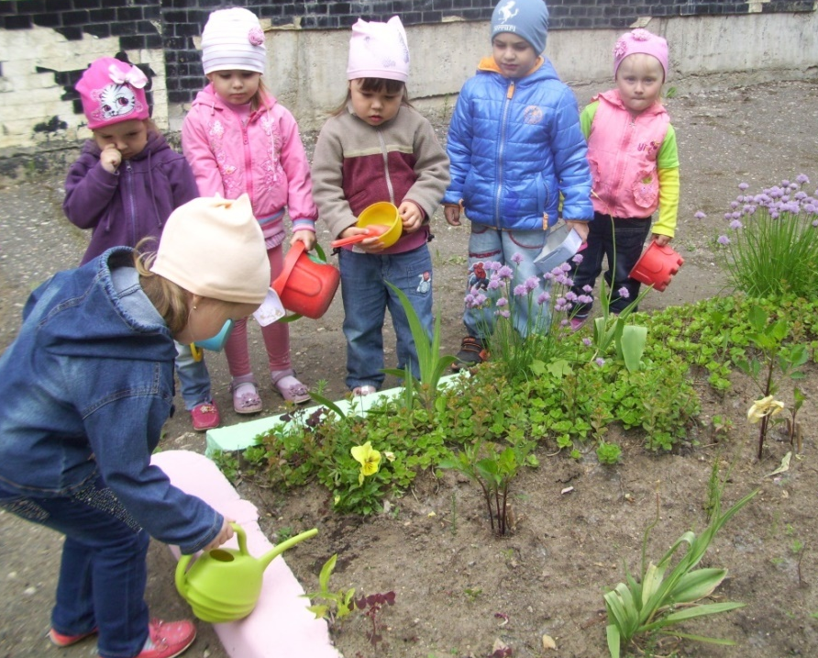
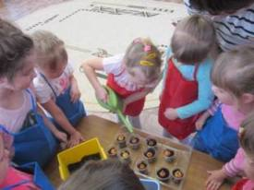
Труд в природе - в уголке природы, в цветнике, на огороде

Slide 12
Овладение компонентами трудовой деятельности в процессе труда в природе
Младший возраст | Средний возраст | Старший дошкольный возраст
С помощью взрослых поливают комнатные растения, сажают луковицы, сеют крупные семена. Принимают участие в сборе урожая со своего огорода, подкармливают зимующих птиц Проявляют интерес к жизни растений и животных. | Дети самостоятельно поливают растения, с помощью воспитателя учатся определять потребность растений во влаге, выращивать овощи. Помогают воспитате­лям кормить птиц, (насыпать корм в кормушки) | Труд становится систематичным, объем его увеличивается. Дети опрыскивают растения из пульверизатора, сметают листья и снег. Собирают семена. Трудятся вместе со взрослыми в цветнике и на огороде (сеют семена, поливают растения, соби­рают урожай). С интересом наблюдают за жизнью растений и животных.

Slide 13
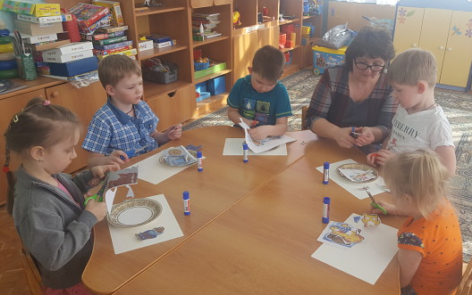
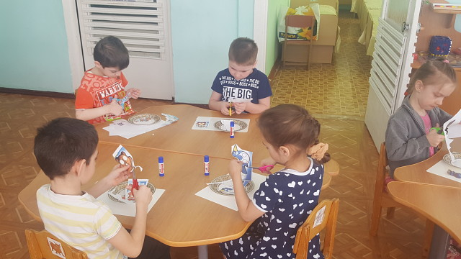
Ручной труд - развивает конструктивные способности детей, полезные практические навыки и ориентировки, формирует интерес к работе, готовность справиться с ней

Slide 14
Овладение компонентами трудовой деятельности в процессе ручного труда
Старшая группа | Подготовительная группа
В процессе работы знакомятся с различными свойствами материалов, способами их обработки, соединением в единое целое. Детей привлекают к участию в заготовке природного и бросового материалов (шишек, желудей, каштанов, коры, листьев, соломы, скорлупы грецких орехов, катушек, спичечных коробков и др.), изготовлению игрушек-самоделок для игры, самостоятельной деятельности (игольницы, счетный материал, детали к костюмам для театральной деятельности и др.), подарков родителям, сотрудникам детского сада, малышам (закладки для книг, сувениры из природного материала и др.), украшений к праздникам | Самостоятельно выполняют простой ремонт игрушек (книг, коробок, атрибутов). Пришивают пуговицы. Сортируют природный материал, подготавливают его к работе. Под руководством воспитателя изготавливают мелкий счетный материал, пособия для занятий. Делают заготовки для дальнейшей художественной деятельности (приготовление папье-маше, оклеивание коробок, вырезание элементов из пластиковых бутылок и пр.).

Slide 15
Санитарно-эпидемиологические требования к организации и содержанию работы по трудовому воспитанию
СанПиН 2.4.1.2660-10 | СанПиН 2.4.1.3049-13 | СанПиН 2.4.3648-20
3.1 При озеленении территории не проводится посадка деревьев и кустарников с ядовитыми плодами, в целях предупреждения возникновения отравлений среди детей, и колючих кустарников. | 3.1 При озеленении территории не проводится посадка плодоносящих деревьев и кустарников, ядовитых и колючих растений. | 2.10.4. Не допускается привлекать детей к работам с вредными или опасными условиями труда, при выполнении которых запрещается применение труда лиц моложе 18 лет, а также к уборке туалетов, душевых, умывальных, мытью окон и светильников, уборке снега с крыш, выполнению ремонтно – строительных и отделочных работ, подъему и переносу тяжестей.
3.16 При достаточной площади участка в состав хозяйственной зоны могут быть включены: площадки для огорода, ягодника, фруктового сад
7.6 На подоконниках в групповых не следует размещать широколистные цветы, снижающие уровень естественного освещения, а так же цветы, превышающие высоту 15 см (от подоконника) | 7.5 Не рекомендуется размещать цветы в горшках на подоконниках в групповых и спальных помещениях

Slide 16
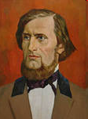
«Свободный труд нужен человеку сам по себе для развития и поддержания человеческого достоинства" К. Д. Ушинский.
Таким образом, только творческий подход к решению проблемы по формированию у детей позитивных установок к различным видам труда и творчества в современных образовательных условиях позволит достичь высоких результатов.

